Slide 1
Propuesta Comercial
AVISO IMPORTANTE: La información contenida en esta presentación refiere a datos públicos validos al 31/12/09. DP World Callao S.R.L. no puede asegurar la exactitud o vigencia de información externa. Se recomienda a los interesados hacer su propia investigación de mercado, tomando en cuenta condiciones especiales de su carga, detalles contractuales, y el perfil de su operación logística, antes de tomar cualquier decisión empresarial Esta presentación tiene carácter informativo únicamente. No constituye una oferta. La tarifa oficial de DPW será publicada en la pagina web www.dpworldcallao.com.pe. Cualquier modificación esta sujeta al contrato de concesión y la regulación Ositran. (Callao, Marzo 2010.)

Slide 2
Principios
No discriminación
Transparencia
Libre elección
Regulación
Hay dos niveles de elección:
Elección de la línea naviera (con escala en Muelle Sur o en ENAPU).
Elección del Deposito Temporal Aduanero donde llevar a cabo el proceso aduanero u otros servicios especiales: Esto se puede hacer en Muelle Sur o Terminales extra-portuarios, a elección del usuario.
DPWC no cobrará penalidades tipo “re-direccionamiento”, (pero si exigirá se cumpla con procedimientos de Aduana e instrucciones de seguridad de la Línea Naviera (BL Release).

Slide 3
Principios
No discriminación
Transparencia
Libre elección
Regulación
Hay dos tipos de servicios:
Regulados: La tarifa se fija por contrato de concesión y cualquier modificación se hace de acuerdo con el ente regulador, OSITRAN.
No Regulados: Las tarifas se fijan de acuerdo a niveles de mercado. Estos cubren los servicios no-esenciales, tipo almacenaje, movilización para aforo, etc.
DPWC no condicionará la prestación de servicios básicos (regulados) a la contratación de servicios especiales, o viceversa.
El usuario puede acceder a OSITRAN para la resolución de reclamos.

Slide 4

Proceso Actual (Impo)
1. Descarga
2. Manipuleos y transferencia a zona de apoyo
3. Retiro al terminal extra-portuario
4. Transporte al almacén aduanero (“tracción”)
5. Terminal extra-portuario: aforos, almacenaje
6. Retiro y transporte al local del importador
7. Retorno del contenedor vacio

Slide 5

Servicio Estándar y Servicio Opcional: Flujo
Uso de infraestructura & 48 horas de Uso de Área
Servicio Estándar (Básico)
Estiba/desestiba, incluido grúa pórtico
Transferencia (tracción)
Manipuleo RTG
Manipuleo RTG
Gate In/Out (incluye un pesaje)
En Muelle Sur estos servicios son realmente “opcionales”, ya que el cliente puede optar por retirar su contenedor del Muelle dentro de 48 horas sin costo adicional, y llevar a cabo el proceso aduanero en un terminal extra portuario de su elección.
Manipuleo RTG + tracción
Manipuleo RTG + tracción
Servicio Especial
Manipuleo Stacker
Manipuleo Stacker
Uso Montacargas
Uso cuadrilla
Re-pesaje
Uso de Área > 48 horas

Slide 6
Servicio Básico
Embarque y Descarga de contenedores (Regulado)
Cubre la descarga o embarque desde/hasta la bodega de la nave, la transferencia (tracción) de/hacia la zona de apilamiento (stacking) desde/hasta la puerta del terminal.
(Monto Regulado: USD 90 /20ft ; USD 135.18 /40ft)
Se factura en dos partes:
Porción Nave (principio “gancho a gancho”) : USD 25 /20ft ; USD 35/40ft (incluye movimiento grúa y trincado),
Porción Tierra: USD 65 /20ft ; USD 100.18 /40ft (incluye transferencias y manipuleos estándar y dos días de almacenaje. No incluye movilización extra para aforo, inspecciones, etc. u otros servicios especiales.

Slide 7
Servicio Básico (Impo) – Comparación
Estructura de costos ANTES del inicio de operaciones de Muelle Sur
Notas: (*1) Cobrado por agencia maritima relacionada.(*2) Base monto mínimo S/. 245x cntr. (*3) Cobrado por agencia marítima relacionada. (*4) El derecho de embarque o descarga incluye el Uso de Muelle de Enapu . --- Tarifas al 31/12/09. T.C. 2.9 PEN/USD

Slide 8
Servicio Básico (Expo) – Comparación
Estructura de costos ANTES del inicio de operaciones de Muelle Sur
Notas: (*1) Cobrado por agencia maritima relacionada.(*2) Base monto mínimo S/. 245x cntr. (*3) Cobrado por agencia marítima relacionada. (*4) El derecho de embarque o descarga incluye el Uso de Muelle de Enapu . --- Tarifas al 31/12/09. T.C. 2.9 PEN/USD

Slide 9
Servicios Especiales
(Opcionales - Competitivos)

Slide 10
Servicio Especial – “Uso de Área Operativa” (Almacenaje)
CONCEPTO: En Muelle Sur, en principio no se ofrecerá “almacenaje” puro, propiamente dicho. En vez, se ofrecerá “uso de área operativa”.
Muelle Sur no es una almacenera : No “alquilamos” espacio para “guardianía” estática de mercancía o stocks. Sin embargo, se ofrecerá la oportunidad de hacer uso del área operativa de Muelle Sur por un tiempo limitado –directamente relacionado a las necesidades de las operaciones de embarque o descarga (aduana -incluyendo aforos, acopio, cold treatment, otros.)
En Muelle Sur no se ofrecerán “días libres” mas allá de los dos días que ya están incluidos en la tarifa de embarque y descarga… pero tampoco se cobrará almacenaje retroactivamente tal como es la práctica actualmente. Sí ofreceremos, para permitir a los usuarios completar su proceso operativo:
a) una tarifa plana por un primer periodo definido a niveles competitivos, y
b) una tarifa por día que se incrementa con el transcurso del tiempo.
Para períodos muy extensos de almacenaje “puro”, creemos que la mejor opción es cotizar estos servicios con una empresa especializada (Almacenera), fuera del puerto.

Slide 11
Servicio Especial – “Uso de Área”
USO DE AREA (almacenaje) – Calculo Total por Dias Incurridos (S/.) - 20ft, Importación

Slide 12
Servicio Especial – “Uso de Área”
USO DE AREA (almacenaje) – Calculo Total por Dias Incurridos (S/.) - 40ft, Importación

Slide 13
Servicio Especial – Servicios de Patio
Los diversos servicios de patio expuestos a continuación son opcionales y adicionales a los ya incluidos en la tarifa básica de embarque o descarga. La lista no es cerrada y existe la posibilidad de prestar otros servicios según cotización.
Si un usuario prefiere llevar a cabo su proceso aduanero, tanto en importación como exportación, fuera del puerto (terminal extra portuario) no es necesario solicitar estos servicios en Muelle Sur.
Como regla general, las tarifas individuales por servicios especiales (opcionales) de Muelle Sur, no serán ni las mas caras ni las mas baratas, sino que estarán dentro del rango del mercado. Sin embargo, bajo un esquema de “costo total” creemos que nuestra propuesta comercial será ventajosa para la gran mayoría de usuarios.

Slide 14
Reglas de Tiempos Límite (Cut-Off)
Y
Otros Requisitos Operativos

Slide 15
Reglas de Cut-Off (tiempos límite)
Periodo Libre Energía (Reefers) -12 horas antes del Cut Off
Exportación - general
-7D
-5D
-4D
-72H
-48H
-24H
ETA
ETD
Período sujeto a almacenaje (salvo acuerdo especial para bookings muy grandes)
Cut Off (Limite) para entrega de carga.
Hora de Embarque
Periodo libre de almacenaje efectivo
Apertura de puertas
Periodo libre de almacenaje según contrato de concesión

Slide 16
Análisis de Escenarios
(“Total Cost Picture”)

Slide 17
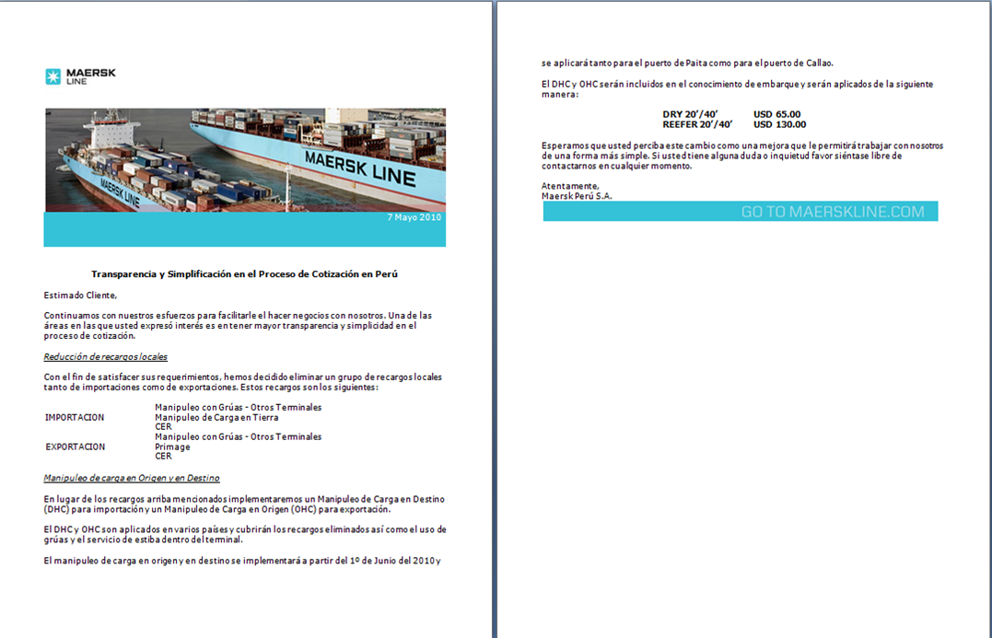
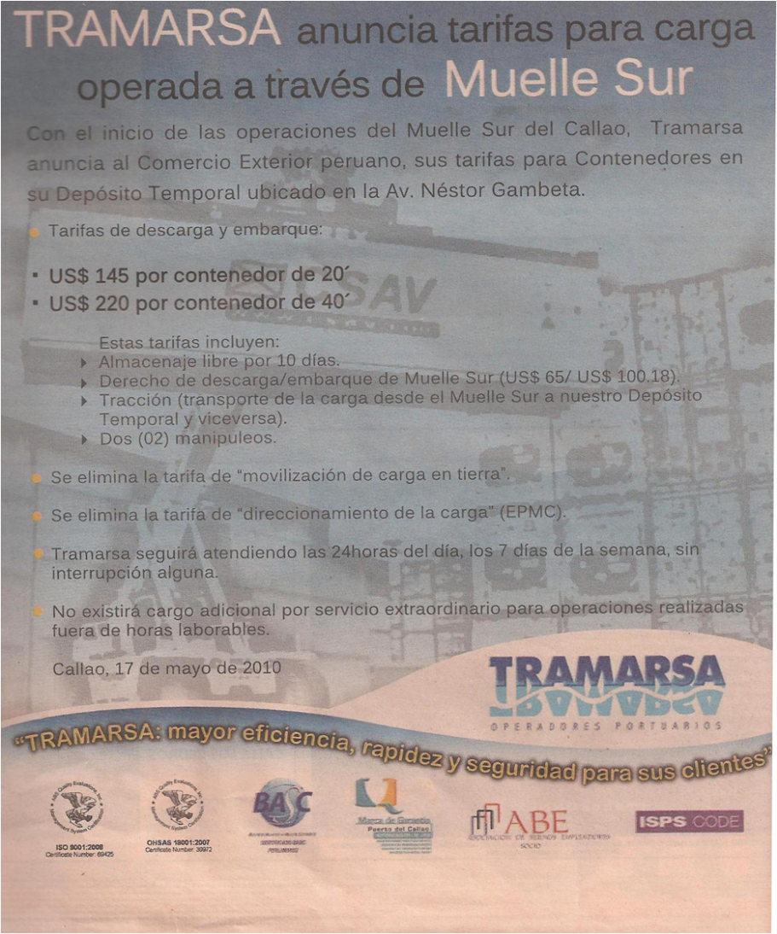
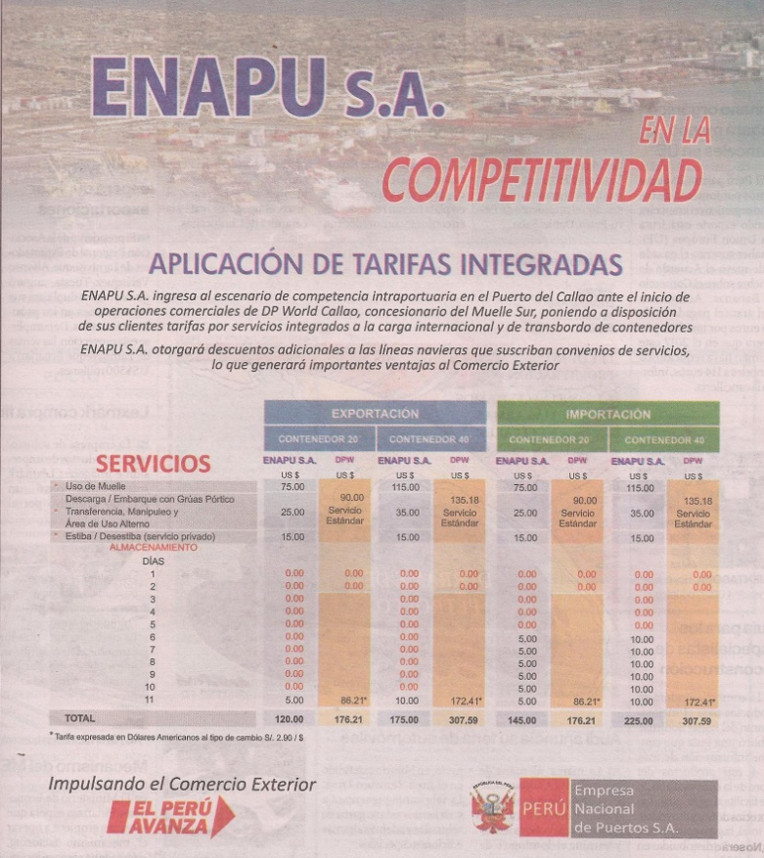
El Mercado Empieza a Ajustarse y busca un nuevo equilibrio…

Slide 18
Análisis de Costos – Importación (Escenarios)

Slide 19
Análisis de Costos – Importación (Escenarios)

Slide 20
Análisis de Costos – Exportación (Escenarios)

Slide 21
Análisis de Costos – Reefer (Escenarios)

Slide 22
Estimamos que el 70% - 80% de la carga en Callao podría ser atendida directamente en el puerto (en Valparaíso es 85%). La zona intermedia podría acomodar ambos tipos de operación (portuaria & extra-portuaria) indistintamente, dependiendo del perfil de la carga o del cliente. La carga que requiere periodos extensos de almacenaje, y/o servicios logísticos complejos de valor agregado, buscaría opciones operativas extra-portuarias.

Slide 23



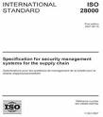
Muelle Sur : Seguridad
Buscamos Los Más Altos Estándares de Seguridad Para Su Carga
Estrictos controles de Acceso al Terminal: Únicamente personal de DPW Callao en labores de estiba (mono-operador).
ISO 28000:2007: Política global de DPW nos obliga a certificar Muelle Sur con ISO 28000 (se espera dentro de 12 meses de inicio de operación).
ISPS (PBIP): Código internacional de seguridad portuaria regulado por APN.
C-TPAT (Customs-Trade Partnership Against Terrorism): cumplimiento al 100% por política corporativa.
BASC: solicitaremos certificación BASC apenas iniciemos operaciones (meta: dentro de 12 meses).
CSI (Container Security Initiative): Buscaremos en el futuro próximo (12-18 meses) certificación CSI, que implica presencia de la aduana americana en el terminal.
COLABORACION PERMANENTE Y AL 100% con las autoridades peruanas para el control de contrabando y trafico ilegal.
100% pensando en los TLC!!
23
NUESTRA META: en el futuro inmediato, Muelle Sur será un referente de seguridad en Latino América.

Slide 24
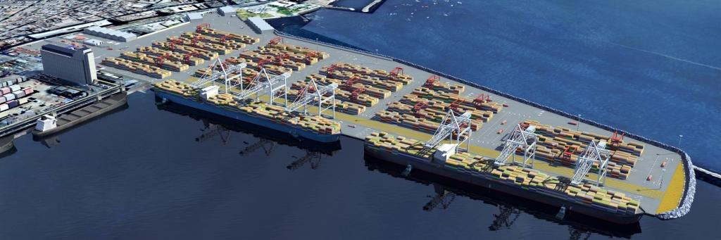
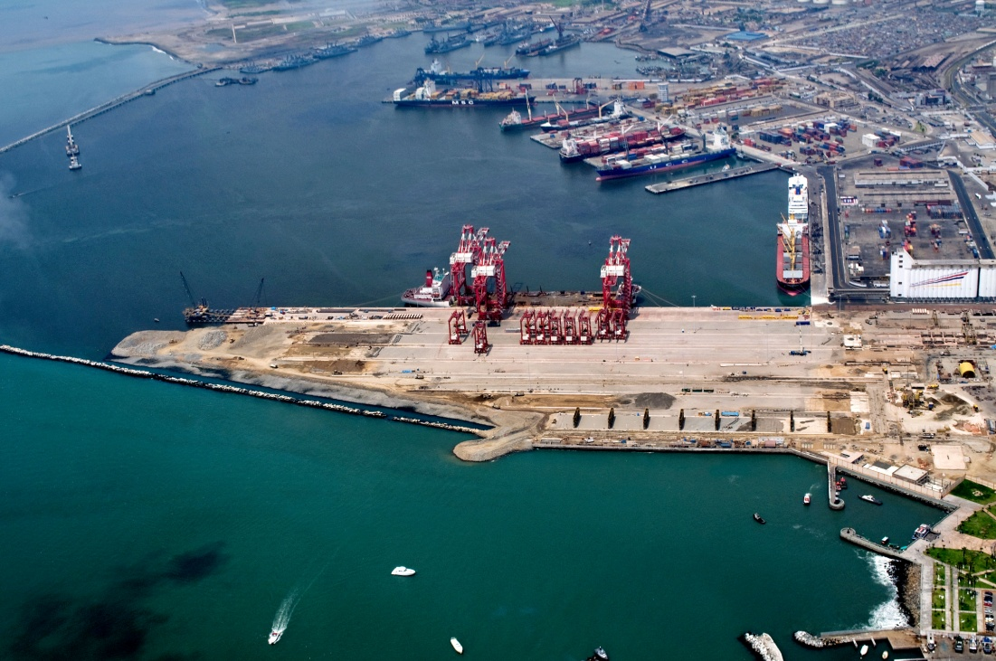
Muelle Sur : El Futuro ha Llegado
Mejoras en la Operatividad Dia-a-Dia
Una sola parada: presencia permanente de Especialistas (“vistas”) de Aduana, e Inspectores de SENASA para agilizar el despacho. Bancos y “Business Center” con acceso a internet, fax, copiadora, etc. para facilitar el trabajo del agente de aduana. Moderno y eficiente proceso de Servicio al Cliente.
Acceso directo a la carga: La mercadería de Importación podrá ser RETIRADA DIRECTAMENTE del puerto y la mercadería de exportación podrá ser ENTREGADA DIRECTAMENTE en el puerto, sin necesidad de utilizar un deposito extra portuario generando ahorros en la cadena logística.
Amplia capacidad operativa: Área de aforos con capacidad para inspeccionar hasta 300 contenedores de 40’ por vez (hasta 3 veces x día).
Proceso operativo 100% computarizado, con acceso a servicios e información vía Web.
Reglas Claras y tarifas transparentes con regulación OSITRAN.
100% Adaptado la Nueva LGA y a los TLC!!
Atención y despachos “24/7” sin costo adicional
(no se cobrara horas extra o servicio extraordinario)
24
Web: WWW.dpworldcallao.com.pe
E-mail: DPWC.Info@dpworld.com

Slide 25
Semanario Comex No. 569 del 7 al 13 Junio 2010

Slide 26
Gracias!
Otto C. Bottger
Gerente Comercial
DP World Callao
+(51.1) 206 6460
Otto.Bottger@dpworld.com

